Slide 1
Entrenamiento en pruebas objetivas
Semiótica y Semiología Organizacional

Slide 2
Apreciados docente y estudiantes
El siguiente entrenamiento está diseñado para que puedan familiarizarse con la estructura y funcionamiento de las pruebas objetivas. Con este documento ustedes tendrán la posibilidad de conocer en detalle los principales componentes de los ítems que conforman la prueba objetiva.
Este entrenamiento ha sido construido con información equivalente a la que se encuentra en las pruebas reales, por lo que se espera que los estudiantes obtengan herramientas esenciales para su apropiado desempeño en las pruebas.
¡Bienvenidos!

Slide 3
Comencemos…

Slide 4
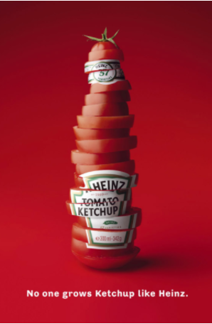
1. Caso o situación problémica
Según Barthes, la imagen publicitaria se compone de tres mensajes: el mensaje lingüístico, la imagen denotada y la imagen connotada. La imagen denotada da cuenta del mensaje literal, lo que aparece objetivamente en la imagen, sin ninguna carga simbólica. Teniendo esto en mente, observe el siguiente póster publicitario:
Tomado de https://neetwork.com/publicidad-creativa/

Slide 5
Enunciado
En el anterior póster, la imagen denotada se compone de:
Opciones de respuesta
a. Un frasco de salsa de tomate Heinz formado por rodajas de tomates.
b. Unas rodajas de tomates que comunican la frescura de la salsa Heinz.
c. Lo orgánico de la salsa de tomate, Heinz puesto que es natural.
d. La promesa de la marca al garantizar la calidad de la salsa de tomate.
a

Slide 6
2. Caso o situación problémica
Según lo expuesto por María Eugenia Regalado en su libro Lectura de imágenes: elementos para la alfabetización visual, la paradoja es una figura retórica en la que “la imagen se forma con dos o más elementos que se oponen completamente, consiguiendo expresar ideas contrarias en una misma imagen”. Teniendo en cuenta lo anterior, vea el siguiente póster de la librería Gandhi:
https://www.luismaram.com/los-anuncios-de-gandhi/

Slide 7
Enunciado
En el anterior póster, se evidencia una paradoja porque:
Opciones de respuesta
a. Muestra la continuidad de los dos momentos del proceso de la lectura.
b. Establece las ventajas de la lectura a partir de las dos palabras.
c. Se usan colores opuestos para enfatizar la necesidad de la lectura.
d. Expresa dos conceptos contrarios para ilustrar las ventajas de la lectura.
d

Slide 8
3. Caso o situación problémica
Según Sebeok: “un signo es icónico cuando hay una similitud topológica entre un significante y su denotado”. Teniendo en cuenta lo anterior, vea el siguiente póster:
Tomada de https://www.frogx3.com/2015/07/24/ejemplos-publicidad-creativa-inteligente/

Slide 9
Enunciado
En el anterior póster se evidencia un ícono porque:
Opciones de respuesta
a. El significante “casco” se parece al denotado “pastilla”.
b. El significante “fútbol” se parece al denotado “casco”.
c. El significante “pastilla” se parece al denotado “casco”.
d. El significante “casco” se parece al denotado “fútbol”.
c

